Slide 1
10 · 张栋 · 朗新科技集团 · AI4SE 负责人
洞察：数字分身平台 = Agent Sandbox 运行时 + 资产中台（知识/技能/MCP/记忆）+ 企业治理。
一句话判断：朗新 Agent Sandbox——以 Agent Sandbox 为算力运行时，向上构建分身资产层（知识/技能/MCP/记忆）与执行层，并服务研发/运维/运营/业务等企业分身。
01 朗新 AI 时代生产力
02 重构 AI 时代生产关系
03 九功数字分身技术架构
可将「行业客户基于栈内 Agent Sandbox 构建数字分身平台」作为标杆场景，输出可复制的 AI4SE/企业分身参考架构
• 议题：朗新 AI 时代生产力——基于 Agent Sandbox 的云端 Agent 平台。
• 演讲人负责 AI4SE，面向软件工程与企业生产力重构。
平台设计要从「人用工具」升级为「人监督分身」： Agent 平台需内建审批、审计、结果验证与职责分离，匹配企业治理，而不是无限自治。
• 传统模式：以人为中心，职能分工、层级管理，受知识/经验与时间注意力边界约束。
• 个人助手模式：Agent 辅助个人，提升效率但不改变岗位与组织关系。
• 数字分身模式：九功数字分身成为新生产力核心；人承担规划/审查/验证/决策四类职责，形成新岗位、新组织与新生产关系。
对标架构应明确 Sandbox 运行时与「分身资产中台」分层
• 底座 Agent Sandbox：计算/存储/网络，Kubernetes 原生生态。
• Agent 运行时：Agent CLI、Pilot、Pod、工作区。
• 分身资产层：Knowledge、Skill、MCP 链接、Memory
关键指标对比与提升
数字分身的 Agent Sandbox 运行实践
数字分身的 Agent Sandbox 运行实践
闭环
数字分身的 Agent Sandbox 运行实践
交互
人的四职责
关键能力
关键能力
云端开发
关键能力
数字分身驱动需求开发
重构 AI 时代生产关系
100+ 常驻分身
200+ 动态拉起/销毁
需求到部署的 Agent 化流水线
50+ CPU 使用；200G+ 内存使用
任务计划可视化 + Agent 工作区
规划 / 审查 / 验证 / 决策
启示要点：数字分身平台 = Agent Sandbox 运行时 + 资产中台（知识/技能/MCP/记忆）+ 企业治理；云端/本地双运行时与资产回流，是政企落地 AI4SE 的现实架构；人机职责分离（规划/审查/验证/决策）应写入产品与合规设计，匹配 专属云客户。
来源：https://yunqi.aliyun.com/2026/session?agendaId=201 · Talk 10 张栋

Slide 2
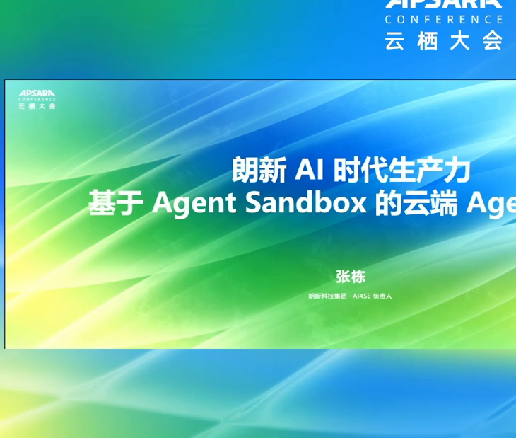
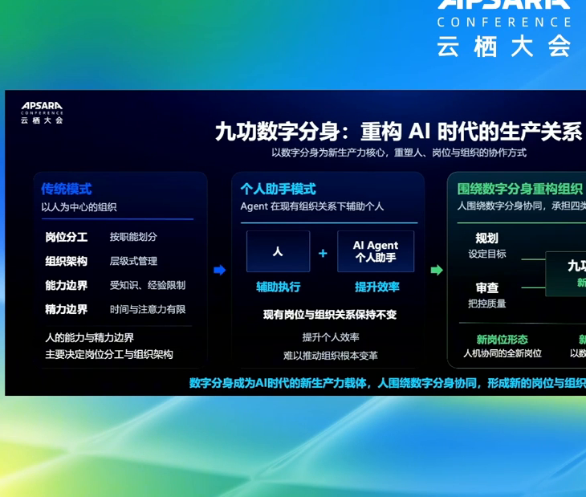
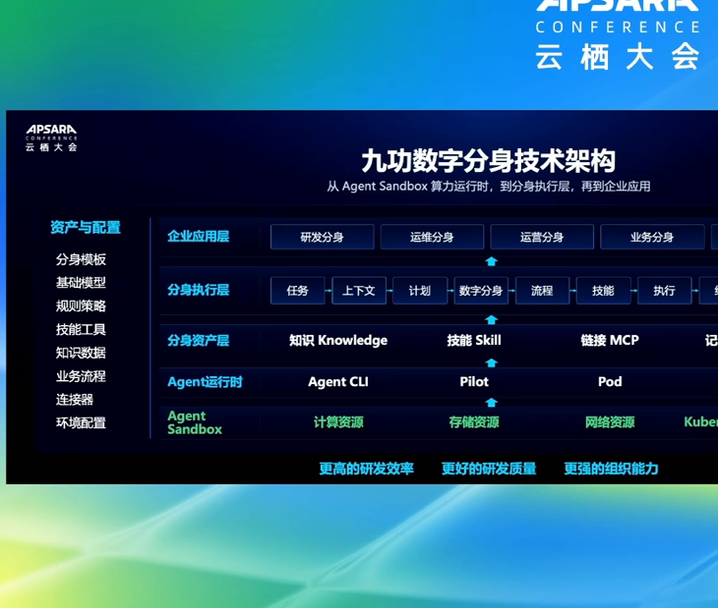
10 · 张栋 · 朗新科技集团 · AI4SE 负责人
数据佐证｜官方回放截图
产品定位：云端 Agent 平台 / Agent Sandbox
人的四职责：规划 / 审查 / 验证 / 决策
资产四件套：Knowledge / Skill / MCP / Memory · 目标：更高研发效率 / 更好质量 / 更强组织能力
朗新 AI 时代生产力：Agent Sandbox 云端平台定位
九功数字分身：重构 AI 时代生产关系
九功数字分身技术架构：Sandbox → 执行层 → 企业应用
截图裁自云栖大会官方回放幻灯主体，作指标与结论佐证。

